Slide 1
公民與社會發展科:
主題二 改革開放以來的國家
課題: 參與國際事務
學習重點:
參與國際事務對於國家整體發展的影響，以及香港在當中擔當的積極角色
2022年5月

Slide 2
學習目標
知識
了解國家參與國際事務對國家發展的影響
了解香港在國家參與國際事務中發揮的積極作用
技能
通過閱讀及分析可靠的資料/案例，提高綜合分析能力，並全面客觀地評價國家參與國際事務的影響，以及香港在當中擔當的積極角色
價值觀
增強作為中國公民的自豪感，培養國民身份認同
拓寬國際視野

Slide 3
參與國際事務對國家整體發展的影響
1.國家維護發展的和平環境
國家廣泛參與國際事務，為整體發展維護了和平的外部環境，創造新的機遇，擴大影響力，提高國家在國際社會的地位和影響力。國家維護以聯合國為核心的國際體系，增進與各國互信，通過外交斡旋促進和平解決地區問題，維護世界和平與穩定。

Slide 4
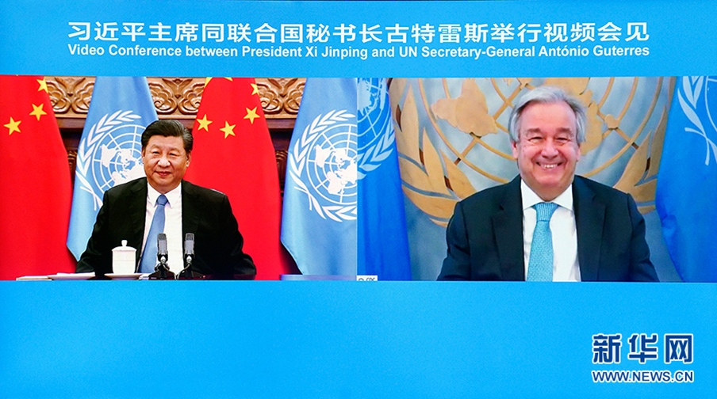
國家維護聯合國秩序，塑造和平外部環境
《聯合國憲章》明確將維護世界和平、促進共同發展、推動國家間友好關係與弘揚多邊主義原則作為主要宗旨。國家維護以聯合國為核心的國際體系和以聯合國憲章為基礎的國際關係基本準則，以國際法為基礎的國際秩序，也為國家發展營造了總體上和平的外部環境。
資料來源: 中國政府網 (http://www.gov.cn/xinwen/2021-10/25/content_5644772.htm)
2021年，在國家倡議下，安理會舉行「維護多邊主義和以聯合國為核心的國際體系」高級別會議。各方均強調堅持多邊主義的重要性，以不同方式表達了捍衛《聯合國憲章》宗旨和原則的必要性，重申支援聯合國在國際事務中發揮更大作用的必要性。
2020年9月23日晚，國家主席習近平在北京以視像方式會見聯合國秘書長古特雷斯時指出：「世界上只有一個體系，就是以聯合國為核心的國際體系；只有一套規則，就是以聯合國憲章為基礎的國際關係基本準則。」
資料來源:中國政府網 http://big5.www.gov.cn/gate/big5/www.gov.cn/guowuyuan/2021-05/08/content_5605208.htm
資料來源: 新華網(http://www.xinhuanet.com/politics/leaders/2020-09/23/c_1126532678.htm)

Slide 5

閱讀活動
點擊下圖閱讀文章，以了解國家在聯合國維護國際秩序，塑造和平環境的工作。
《踐行真正多邊主義發揮中國獨特作用——常駐聯合國代表張軍大使向媒體介紹中國擔任安理會5月輪值主席工作。》
資料來源:中華人民共和國常駐聯合國代表團
http://chnun.chinamission.org.cn/chn/zgylhg/jjalh/202106/t20210601_9126930.htm

Slide 6
國家加強與各國往來，增進彼此互信
各國之間加強聯繫可以增進互信，互信是國家間關係的基礎。互信的關鍵是尊重和照顧彼此重大利益關切，建立有效溝通機制。國家通過參與國際事務，增強與各國互信，有助於建構新的國際夥伴關係。
國與國之間開誠布公，積極與其他國家領導人和人民通過多種方式加強交流，增進互信。在處理相互關係時，不應損害對方的核心利益，兩國之間是一種良性競爭與合作共贏的關係。

Slide 7
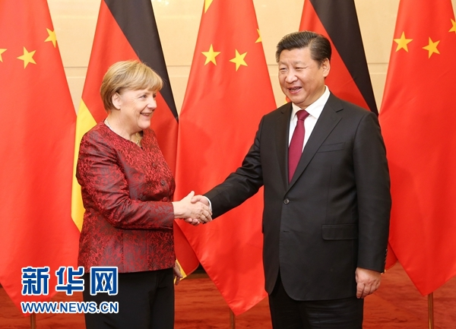
事例
中德兩國領導人攜手宣導多邊主義理念和立場，加強兩國在國際事務中的溝通協調，達成了進一步深化互利合作的一系列成果。
為了增進中美互信，構建中美新型大國關係，國家主席習近平與時任美國總統奧巴馬在2014年和2015年進行了兩次對話。
國家主席習近平強調：「太平洋足夠大，容得下中美兩國發展。實現中美不衝突不對抗、相互尊重、合作共贏，是中國外交政策的優先方向。」
時任美國總統奧巴馬表示：「美國歡迎中國和平崛起。一個穩定、繁榮的中國，不僅符合中國人民利益，也符合美國和國際社會利益。」
2019年，國家主席習近平會見時任德國總理默克爾
資料來源: 新華網 (http://big5.news.cn/gate/big5/www.xinhuanet.com//politics/2015-10/29/c_1116983650.htm )
資料來源: 中華人民共和國外交部駐香港特別行政區特派員公署https://www.fmprc.gov.cn/ce/cohk/chn/xwdt/wsyw/t1300385.htm

Slide 8

國家加強地區安全合作，促進周邊穩定
國家通過參與地區組織，建立地區安全架構，加強地區安全機制、安全合作和維持地區安全的能力。
案例
亞信會議制定和落實多邊信任措施，促進亞洲和平穩定
亞洲相互協作與信任措施會議（簡稱亞信會議）成立於1992年，是涵蓋整個亞洲的政治與安全合作機制，旨在增強亞洲地區27個成員國(包括中國、阿富汗、印度、伊拉克等)之間的信任，維護地區安全。
國家是亞信的創始成員國，積極參與亞信會議，通過制定和落實多邊信任措施，加強與各成員國的多邊合作，在亞洲建立安全保障機制，共同打擊地區恐怖主義，促進亞洲和平、安全與穩定。
亞洲相互協作與信任措施會議標誌
資料來源 外交部 (https://www.fmprc.gov.cn/web/gjhdq_676201/gjhdqzz_681964/yzxhhy_683118/jbqk_683120/)

Slide 9
案例
上海合作組織
案例
上海合作組織是由國家、哈薩克斯坦、吉爾吉斯、俄羅斯、塔吉克斯坦、烏茲別克斯坦於2001年在上海宣布成立的永久性政府間國際組織。它的前身是「上海五國」機制。
國家主席習近平指出，上海合作組織成立20年來，始終遵循「互信、互利、平等、協商、尊重多樣文明、謀求共同發展」的「上海精神」，致力於世界和平與發展和人類進步事業，為構建新型國際關系和人類命運共同體作出重要理論和實踐探索。共同促進政治互信，開創「結伴不結盟、對話不對抗」全新模式；共護安全穩定。
資料來源
上海合作組織官方網頁 (http://chn.sectsco.org/about_sco/)
中華人民共和國國防部 (http://www.mod.gov.cn/big5/shouye/2021-09/17/content_4895124.htm)

Slide 10
2.國家加強與各國經貿往來
自2001年加入世界貿易組織*以來，國家對外經貿往來日益頻繁，成為全球多邊貿易體制的貢獻者和受益者。國家積極參與國際組織，一方面促進國家經濟的高品質發展，另一方面擴大了與各國的經貿合作，進一步融入世界經濟大局，與全球接軌。
世界貿易組織的基本原則
世界貿易組織的基本原則包括非歧視性原則、透明度原則、自由貿易原則、公平競爭原則。這些基本原則構成了多邊貿易體制的基礎。
*世界貿易組織（World Trade Organization, WTO簡稱世貿）

Slide 11

履行入世承諾，融入國際貿易體系並完善市場經濟法律體系
加入世貿後，國家踐行自由貿易理念，支援以規則為基礎、開放、透明、包容、非歧視等基本原則，全面履行加入世貿承諾，以實際行動維護多邊貿易體制。
國家參加重要的國際組織，廣泛地與國際規則接軌，對涉及經貿的法律、法規進行全面的修訂。國家還制定《外商投資法》，在參與國際知識產權保護、巴黎協定等事務中，修訂了《環保法》、《專利法》等，逐步完善市場經濟法律體系。
全面履行市場開放承諾。加入世貿後，國家全面履行開放貨物和服務領域市場的承諾，在多個領域履行降稅承諾，關稅總水平由2001年的15.3%降至2018年的9.8%，2022年1月1日起，國家對954項商品實施低於最惠國稅率的進口暫定稅率。
提供公平有序的市場競爭環境。加入世貿後，國家不斷放寬外資市場進入，建設高標準自由貿易試驗區。
創造透明可預期的經營環境。加入世貿後，國家定期向世貿組織通報國內相關法律法規、貿易政策及措施等制訂、修訂和實施情況。
資料來源：中國政府網《中國與世界貿易組織》
http://big5.www.gov.cn/gate/big5/www.gov.cn/zhengce/2018-06/28/content_5301884.htm
延伸閱讀：《共擔時代責任，共促全球發展》
(http://www.gov.cn/xinwen/2020-12/15/content_5569594.htm)

Slide 12
深化對外開放，促進市場化改革
國家持續深化市場化改革，提升資源配置效率，刺激國內市場的內生動力，增加對世界的吸引力，為世界各國創造更豐富、更有利、更方便的投資機會和營商環境。
擴大外資市場進入
加強知識產權保護國際合作
增加商品和服務進口
有效實施國際宏觀經濟政策協調
重視對外開放政策貫徹落實
資料來源：人民網(http://cpc.people.com.cn/n1/2019/0427/c64094-31053281.html)

Slide 13
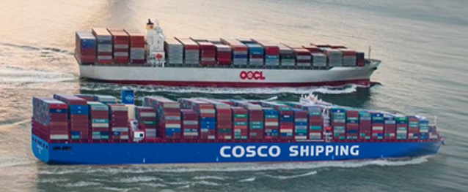
激發企業活力，提升國際競爭力
國家參與國際競爭與合作，有效刺激國內企業活力，學習先進管理經驗，逐漸提升與其他國家的經濟合作水平。
案例
2016年，中遠集團與中海集團重組成立中國遠洋海運集團有限公司，從以往嚴重依賴國內市場轉變為全面覆蓋全球市場，國際競爭力大幅提高。中遠海運集團的遠洋航線已覆蓋全球160多個國家和地區的1500多個港口，船隊規模、綜合運力和集裝箱碼頭年吞吐能力均為世界前列。
圖片來源: 中國遠洋海運集團有限公司
http://www.coscoshipping.com/
資料來源: 人民網 (http://politics.people.com.cn/n1/2019/0125/c421446-30590125.html)

Slide 14
與各國緊密合作，加快發展自由貿易區
國家加快發展自由貿易區，發揮自由貿易區對貿易投資的促進作用，有效連接國內國際兩個市場兩種資源，加快建構新發展格局。
截至2021年，中國已與26個國家和地區簽署19個自由貿易協定。
資料來源: 中華人民共和國商務部 (http://fta.mofcom.gov.cn/article/rcep/rcepgfgd/202108/45628_1.html)

Slide 15

已簽署協議的自貿區 | 正在談判的自貿區 | 正在研究的自貿區 | 優惠貿易安排
《區域全面經濟夥伴關係協定》（RCEP） | 中國-海湾合作委员会(海合會) | 中國-哥倫比亞 | 亞太貿易協定
中國-毛里裘斯 | 中日韓 | 中國-斐濟
中國-格魯吉亞 | 中國-斯里蘭卡 | 中國-尼泊爾
中國-韓國 | 中國-以色列 | 中國-巴布亞新幾內亞
中國-冰島 | 中國-挪威 | 中國-加拿大
中國-秘魯 | 中國-新西蘭自貿協定升級談判 | 中國-孟加拉國
中國-新加坡 中國-新加坡升級 | 中國-摩爾多瓦 | 中國-蒙古國
中國-智利 中國-智利升級 | 中國-巴拿馬 | 中國-瑞士自貿協定升級聯合研究
中國-巴基斯坦 中國-巴基斯坦第二階段 | 中國-韓國自貿協定第二階段談判
中國-東盟 中國-東盟（「10+1」)升級 | 中國-巴勒斯坦
中國-馬爾代夫 | 中國-秘魯自貿協定升級談判
中國-澳洲
中國-瑞士
中國-哥斯達黎加
中國-新西蘭 (包括升級)
中國-柬埔寨
內地與港澳更緊密經貿關係安排
國家已簽署協定和正在談判研究的自由貿易區 (截至2021年12月)
資料來源：中華人民共和國商務部 http://fta.mofcom.gov.cn/

Slide 16
案例
《區域全面經濟夥伴關係協定》（RCEP）*
《區域全面經濟夥伴關係協定》是2012年由東盟十國發起，旨在通過削減關稅及非關稅壁壘，建立統一市場的自由貿易協定。
2020年11月15日，中國、日本、韓國、澳洲、新西蘭與東盟十國共15個亞太國家正式簽署RCEP協定，並於2022年1月1日，生效實施，標誌著世界上人口最多(佔全球約1/3)、經貿規模最大、最具發展潛力的自由貿易區正式啟航。
*《區域全面經濟伙伴關係協定》 （Regional Comprehensive Economic Partnership，縮寫為RCEP）
資料來源: 中國政府網 (http://big5.www.gov.cn/gate/big5/www.gov.cn/xinwen/2021-11/03/content_5648711.htm)

Slide 17
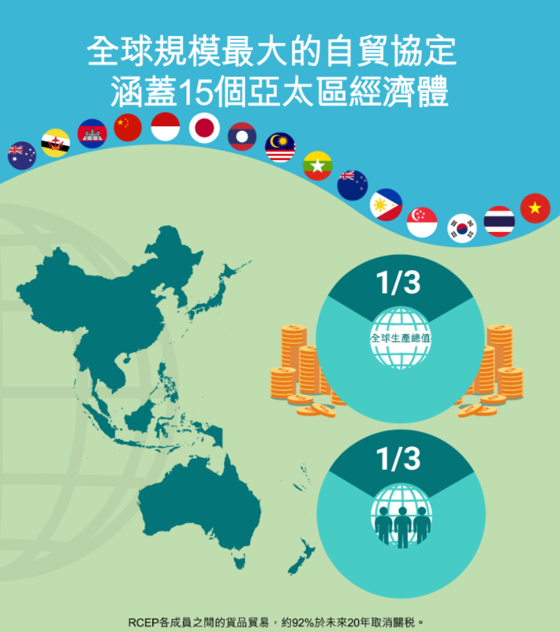
活動
除中國外，有哪些國家參加了《區域全面經濟夥伴關係協定》（RCEP）?
參加《區域全面經濟夥伴關係協定》（RCEP）對國家發展有甚麼影響?
圖片來源: 香港貿易發展局 https://research.hktdc.com/tc/data-and-profiles/infographics/rcep

Slide 18
案例
海南自由貿易港
2018年，國家正式在海南島全島開展海南自由貿易試驗區，成為中國面向太平洋和印度洋的重要開放門戶。
海南自貿區以發展旅遊業、現代服務業及高新技術產業為主導；以貨物貿易零關稅大幅放寬市場進入，實施更加開放的人才、出入境、運輸等政策，制定海南自由貿易港法，初步建立中國特色自由貿易港政策和制度體系。
資料來源:
香港貿易發展局 (https://research.hktdc.com/tc/data-and-profiles/mcpc/freetradezones/hainan-free-trade-zone)
中華人民共和國國家發展和改革委員會- 第十四個五年規劃和2035年遠景目標綱要 (https://www.ndrc.gov.cn/xxgk/zcfb/ghwb/202103/P020210323538797779059.pdf)

Slide 19
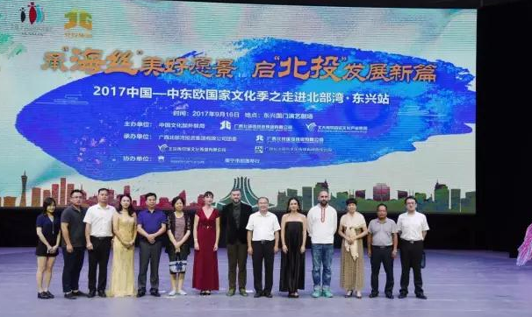
3.國家密切與各國進行文化交流
促進文化交流與文明互鑒
在參與國際事務中，國家增進了與世界各國的交流，促進了文化的相互理解，提升了中華文化的國際影響力。通過中外人文交流機制，讓越來越多的國人感受世界文明的豐富多彩，並讓各國人民了解中華文化，促進中外文明的交流與互鑒。
案例
中國—中東歐國家文化季
「16+1」合作是中國與16個中歐和東歐國家於2012年共同建立的新型合作平台。文化交流是重要內容和主要支柱之一，承載著國家和中東歐各國人民的友誼，推進各國務實合作。
資料來源: 中華人民共和國文化和旅遊部國際交流與合作局(港澳台辦公室) http://cn.cccweb.org/portal/pubinfo/2020/04/28/200001003001/ba05f648f151406bb016af72ec885cb1.html

Slide 20

文物保育和文化遺產保護
加入《世界遺產公約》以來，國家成功申報多項世界遺產、自然遺產和雙遺產。中華文化遺產廣為各國人民認識，增強了中華文化的吸引力。
截至2021年12月，國家已成功申報
世界遺產56項
文化遺產38項
自然遺產14項
自然與文化雙遺產4項
資料來源: 聯合國教育、科學、文化組織 (https://whc.unesco.org/zh/list/)

Slide 21
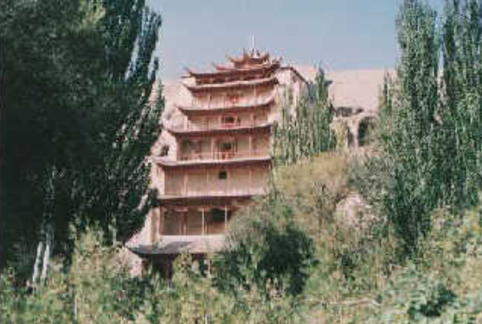
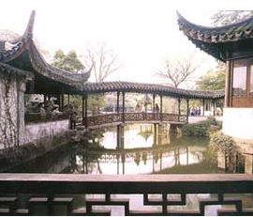
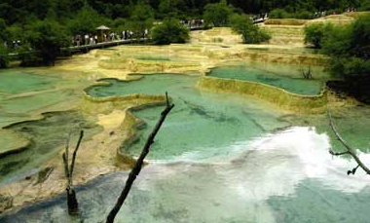
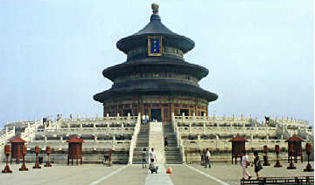
活動
你最喜歡國家哪一項世界遺產／文化遺產／自然遺產／自然與文化雙遺產? 為甚麼? 你參觀過哪些？
莫高窟地處絲綢之路的一個戰略要點。它不僅是東西方貿易的中轉站，同時也是宗教、文化和知識的交匯處。莫高窟的492個小石窟和洞穴廟宇，以其雕像和壁畫聞名於世，展示了延續千年的佛教藝術。
蘇州園林建造於16-18世紀的園林，以其精雕細琢的設計，折射出中國文化中取法自然而又超越自然的深邃意境。
四川九寨溝於四川省北部，綿延超過72000公頃，曲折狹長的九寨溝山谷海拔超過4800米，因而形成了一系列形態不同的森林生態系。溝中現存140多種鳥類，還有許多瀕臨滅絕的動植物物種，包括大熊貓和四川扭角羚。
北京天壇建於公元15世紀上半葉，座落在皇家園林當中，是保存完好的壇廟建築群，無論在整體佈局還是單一建築上，都反映出天地之間的關係，而這一關係在中國古代宇宙觀中佔據著核心位置。
資料來源: 中國政府網 ( http://www.gov.cn/test/2006-05/23/content_288337.htm)

Slide 22
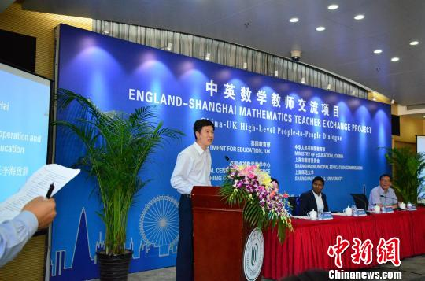
促進國家教育水平提升
截至2020年9月，國家已與188個國家和地區、46個重要國際組織建立教育合作與交流關係，與54個國家簽署高等教育學歷學位互認協定。中國與國際的交流日益頻繁，通過參與制定國際教育文件、設立國際教育機構、舉辦國際教育會議等方式開展國際教育合作，提高國家教育水平。
案例
2017年，聯合國教科文組織第39屆全體大會通過決議，在中國上海設立聯合國教科文組織教師教育中心。上海作為全球教師教育的知識生產與創新平台，為教科文組織成員國提供創新項目建議和政策改善參考，已初步設計涉及東南亞、中亞、中東、非洲等地約10個研發與培訓項目。
2017-2018中英數學教師交流項目啟動
資料來源: 中華人民共和國教育部(http://www.moe.gov.cn/jyb_xwfb/s5147/201711/t20171105_318450.html)
資料來源: 中國政府網 (http://big5.www.gov.cn/gate/big5/www.gov.cn/xinwen/2020-09/05/content_5540890.htm)

Slide 23
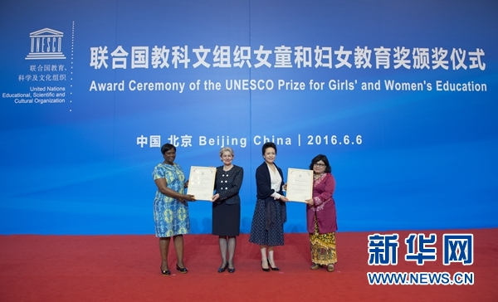
國家與聯合國教科文組織合作設立女童和婦女教育獎
2015年，國家與聯合國教科文組織合作設立女童和婦女教育獎，旨在改善和促進女童和婦女的教育，從而改善她們的生活質素。獎項由國家政府資助，截至2021年已頒發給全球共12位得主，讓公眾了解在女童和婦女教育領域的優秀實踐。該獎項直接促進聯合國2030年可持續發展目標之普遍優質教育的實現。
2016年，首屆聯合國教科文組織女童和婦女教育獎頒獎儀式在北京人民大會堂舉行，聯合國教科文組織總幹事博科娃出席，國家主席習近平夫人、聯合國教科文組織促進女童和婦女教育特使彭麗媛出席頒獎儀式並致辭。
活動
哪位「聯合國教科文組織女童和婦女教育獎」獲獎者的工作最令你感動/佩服? 為甚麼?
資料來源:
新華網 (http://www.xinhuanet.com//world/2016-06/06/c_1118999970.htm)
聯合國教育、科學、文化組織(https://zh.unesco.org/themes/women-s-and-girls-education/prize)

Slide 24
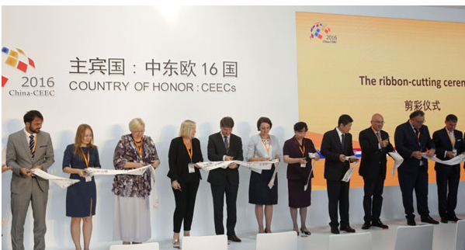
增加了文化產品交流渠道
國際圖書博覽會是國內外出版交流的重要平台，可以讓其他國家的精品書引進國內，同時讓國內優秀的圖書走向世界。
2016年，第23屆北京國際圖書博覽會在京舉辦，主賓國中東歐16國代表出席剪綵儀式。
資料來源 : 中國政府網 (http://www.gov.cn/xinwen/2016-08/24/content_5102101.htm)

Slide 25
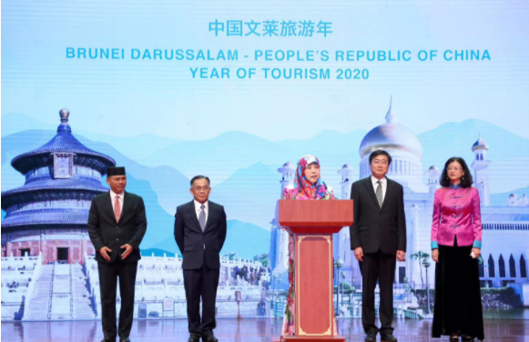
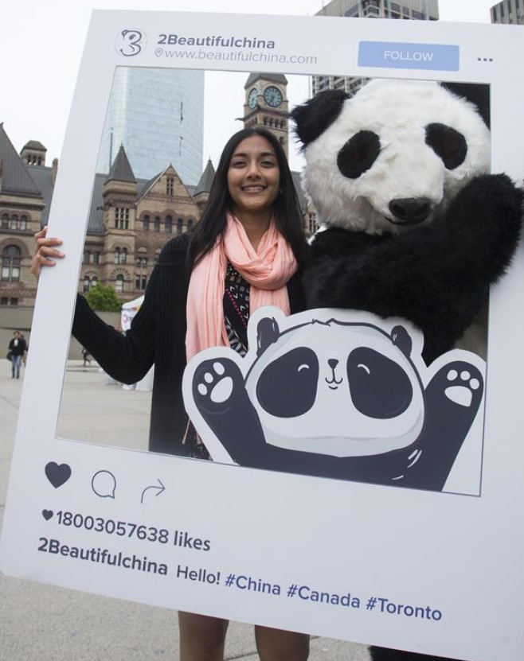
培育和推廣文化旅遊品牌
國家建設文化旅遊合作多邊機制和平台，培育和推廣對外文化旅遊品牌，組織豐富多彩的對外文化旅遊活動，促進各國民眾之間的人文交流和民心相通。
2020年，「中國汶萊旅遊年」開幕式在汶萊首都斯里百家灣市舉行，擴大人員往來，加強文化交流和旅遊合作。
2017年5月，主題為「熊貓走世界——美麗中國」的2017年加拿大中國旅遊文化節當日在多倫多市政廣場舉行。
圖片來源: 中華人民共和國文化和旅游部https://www.mct.gov.cn/gtb/index.jsp?url=https://www.mct.gov.cn/whzx/whyw/202001/t20200119_850430.htm
來源: 人民網 (http://world.people.com.cn/n1/2017/1211/c1002-29699603-4.html)

Slide 26
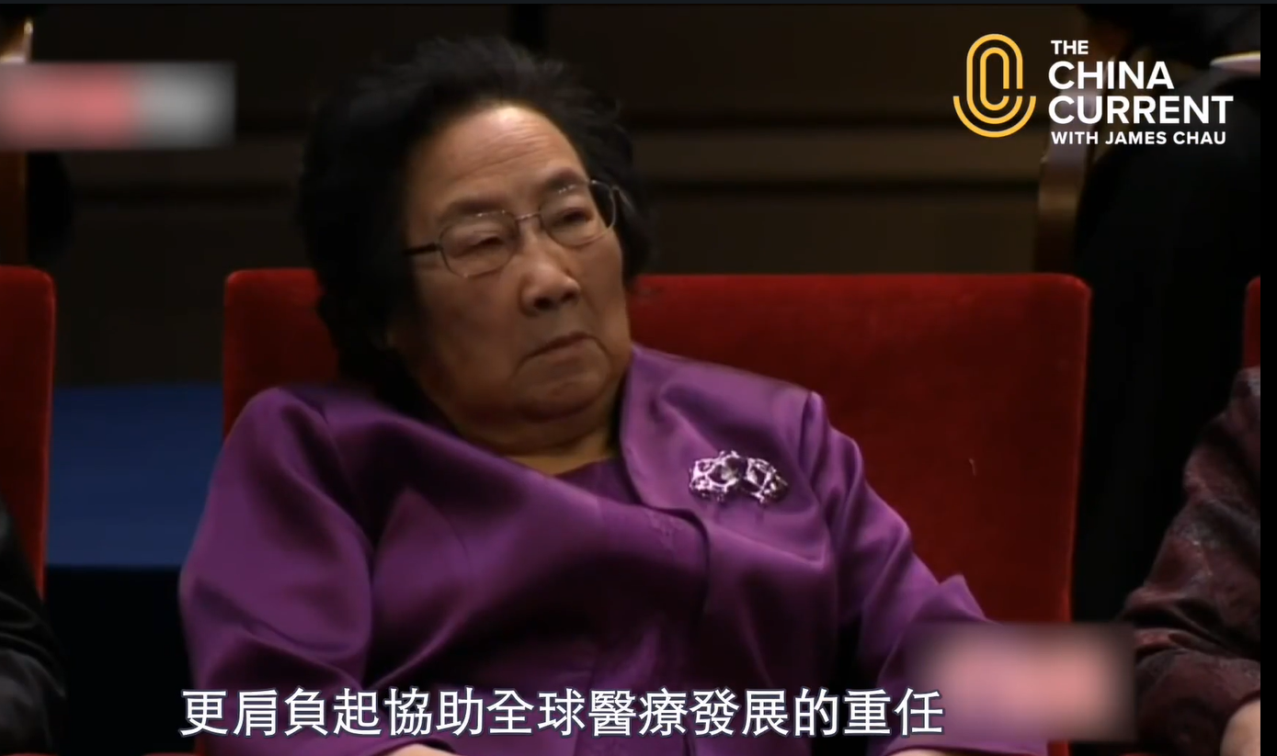
4. 提升了國家的國際地位和影響力
國家在參與全球治理中，改變了過去由少數幾個國家把控全球治理國際話語權的局面，提升了中國的國際地位和影響力。
短片:在聯合國大會裡，大家都在談甚麼？
來源: The China Current (https://chinacurrent.com/hk/story/20308/un-general-assembly)
多國領袖聚首一堂討論氣候暖化、國際安全與醫療等問題 - 世界各國元首齊集聯合國大會，冀能一同討論多項國際議題，以尋求解決方案。當中，中國在多個議題上扮演重要及關鍵性的角色，短片中亦提及到屠呦呦*的成就。
*屠呦呦是中國中醫科學院首席科學家，共和國勳章獲得者，首位獲得諾貝爾科學類獎項的中國人。2015年10月，因發現青蒿素——一種用於治療瘧疾的藥物，挽救了全球特別是發展中國家數百萬人的生命——獲得諾貝爾生理學或醫學獎。
點擊圖像觀看視頻

Slide 27
在全球經濟治理中的作用不斷提升
國家積極參與全球經濟治理，推動國際貨幣基金組織、世界銀行、世界貿易組織等全球經濟治理組織的改革，透過提高發展中國家的代表性和發言權，彰顯了中國在國際經濟領域的影響力。
國際貨幣基金組織
（IMF）*
世界銀行
（The World Bank Group）*
2010年，國家在IMF的份額升至6.39％，成為IMF第三大份額的經濟體。投票權升至6.07％。
*國際貨幣基金組織（International Monetary Fund）
據2010年資料，中國在世界銀行的投票權將從原來的2.77％提高到了4.42%，超過德國、英國和法國，繼美國、日本之後位居第三。據2018年資料，中國投票權將升至5.7%。
*世界銀行集團（The World Bank Group），簡稱世界銀行
資料來源: 中國新聞社 (https://www.chinanews.com.cn/cj/2010/11-06/2638773.shtml)
資料來源: 上海第一財經 (https://www.yicai.com/news/5415837.html)

Slide 28
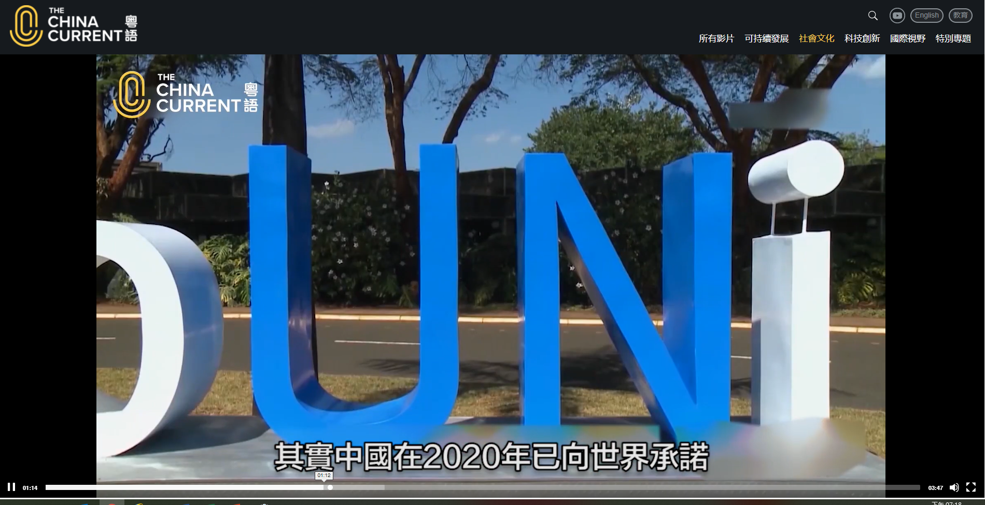
成為全球環境治理的引領者
氣候變化是全球性挑戰，任何一國都無法置身事外。國家在《巴黎協定》的達成發揮了積極作用，遵循《聯合國氣候變化框架公約》及其《巴黎協定》的目標和原則，努力落實2030年可持續發展議程。
共同但有區別的責任
觀看影片:氣候危機：中國的承諾與行動
國家在全球氣候治理問題上提出的「共同但有區別的責任」原則是全球氣候治理的基石。中國主張，要充分肯定發展中國家應對氣候變化所作貢獻，照顧其特殊困難和關切。發達國家應該展現更大決心和行動，同時切實幫助發展中國家提高應對氣候變化的能力，為發展中國家提供資金、技術、能力建設等方面支援，避免設置綠色貿易壁壘，推動他們加速綠色低碳轉型。
點擊圖像觀看視頻
影片來源: The China Current (https://chinacurrent.com/story/22679/2021-10-314-climate-change-china-commitment)
註:《巴黎協定》是《聯合國氣候變化框架公約》下為應對溫室氣體排放而設的一項具有法律約束力的全球協議，並於 2015 年 12 月獲包括中國在內的 195 個國家通過，以期把全球氣溫升幅控制在與工業化前水平相比低於攝氏 2 度之內，並致力將升幅限制在攝氏 1.5 度之內。
資料來源: 立法會文件 (https://www.legco.gov.hk/yr18-19/chinese/panels/ea/papers/eacb1-1197-7-c.pdf)

Slide 29
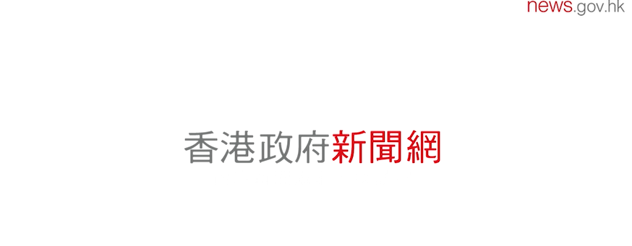
香港在國家參與國際事務中擔當積極角色
香港擔當「超級連絡人」角色
作為國家的特別行政區和國際城市，香港對外聯繫廣泛，在金融、投資、貿易、物流、專業服務、文化教育等諸多領域，與內地緊密聯繫，又接通世界各地，扮演著「超級聯繫人」的角色，協助國家拓展對外聯繫。
觀看短片以及有關的介紹了解香港作為「超級聯繫人」如何協助國家拓展對外聯繫。
觀看視頻：發揮香港角色 促進國際聯繫
答案指引：
可以從金融、投資、貿易、專業服務等不同領域談香港發揮的獨特作用。
點擊圖像觀看視頻
影片來源: 香港政府新聞網
(https://www.news.gov.hk/chi/2021/12/20211203/20211203_162823_281.html)

Slide 30
1 作為內地與國際市場聯繫的重要橋樑
香港擁有「一國兩制」獨特優勢、大量具國際經驗的頂尖金融人才、資本進出完全自由的金融市場，以及規範的市場制度、先進的基礎設施、公正透明的監管環境、較低的稅率水平和交易成本，成為內地與國際市場聯繫的重要橋樑。
香港能夠更好地擔演作為人民幣融資角色以及融通平台的作用。在未來的發展過程中，香港會成為一個不可多得、優質的離岸人民幣中心樞紐。
資料來源: 人民網 http://finance.people.com.cn/GB/n1/2021/0121/c1004-32006820.html

Slide 31
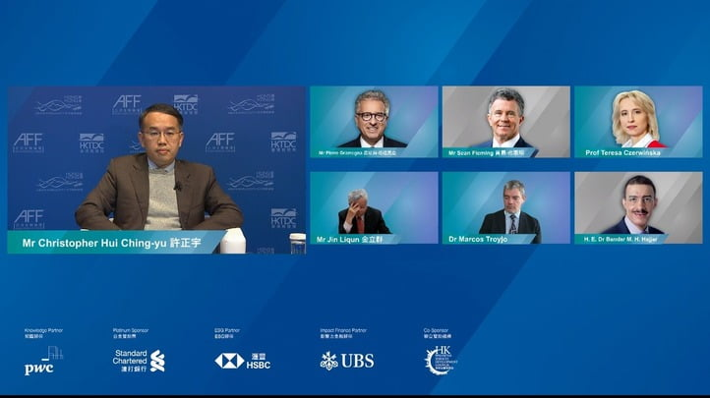
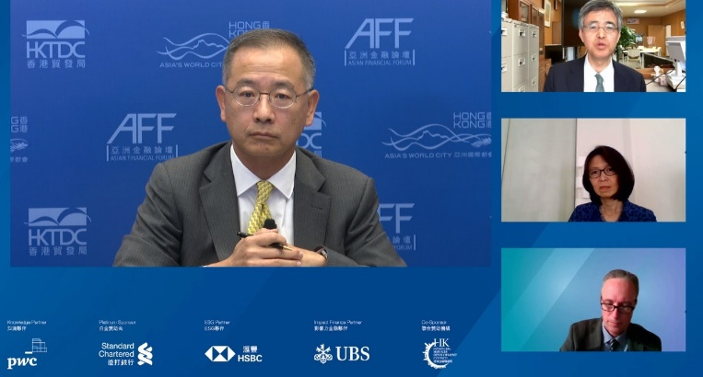
舉辦亞洲金融論壇，發揮橋樑作用
「亞洲金融論壇」是香港特別行政區政府及香港貿易發展局主辦的國際金融論壇。論壇匯聚全球金融及商界極具影響力人士，一起探討亞洲市場最新發展與趨勢。自2007年舉辦以來，已成為亞洲極具影響力的金融盛事。
受疫情影響，第14屆亞洲金融論壇於2021年1月網上舉辦，主題為「重塑世界經濟新格局」，超過160位來自世界各地的政界領袖、金融及投資專家、商界翹楚和經濟學家參與討論，全球超過5,000人參與觀看，人數多於去年線下舉辦時的3,500餘人，顯示香港作為國際金融中心，在全球仍具備相當的影響力。
資料來源: 人民網 (http://finance.people.com.cn/GB/n1/2021/0121/c1004-32006820.html)

Slide 32
加入亞洲基礎設施投資銀行，助力項目融資
2017年，香港成為亞投行的第一批成員。香港認繳亞投行7,651股股本，並向亞投行「項目準備特別基金」提供1,000萬美元資金，為低收入國家提供支援。香港的專業及金融服務業可以為亞投行作出貢獻，而加入該行同時也可以為有關界別帶來新機遇。
香港的優勢可以協助亞投行籌集資金，為該行的不同基建項目融資。香港在設計、建造、營運和管理大型基建項目的經驗及專長一直獲得國際間認可。
資料來源: 香港政府新聞公報 https://www.info.gov.hk/gia/general/201706/13/P2017061300524p.htm

Slide 33
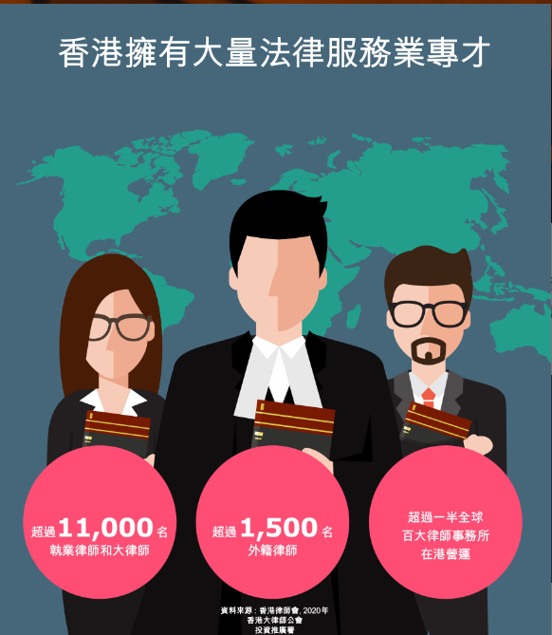
2 提供專業服務協助內地發展
香港是向內地和外國企業提供國際法律及仲裁服務的理想平台。全球有七成國際律師事務所在香港設有據點，包括逾半數全球百大律師事務所在香港有業務。香港在國際爭議解決服務方面達到國際頂尖水平，設有世界級仲裁機構辦事處，可以提供包括國際仲裁和調解在內的國際化的法律和解決爭議服務，為促進國家與世界經貿往來等方面發揮積極作用。
國際爭議解決服務
香港在仲裁方面擁有領導的地位，不少備受尊崇的國際機構均挑選香港為其本國司法管轄區以外的首個環球仲裁所在地。穩健的司法和法律制度有助鞏固香港作為國際法律樞紐的實力。
圖片來源： 香港貿易發展局 (https://hkservices.hktdc.com/tc/industry/legal-services)
資料來源：香港新聞網 (http://www.hkcna.hk/docDetail.jsp?id=877053&channel=4371)

Slide 34
知識產權服務
香港的知識產權服務業擁有大量專業人才，提供各種各樣的支援服務，包括知識產權組合管理、經紀、估價及盡職調查等。這些服務對促進與知識產權有關的授權及收購交易至關重要。香港是知識產權業務樞紐，各類專業服務一應俱全。作為最重要的人民幣離岸中心，香港適合處理涉及內地企業的知識產權交易。
資料來源:香港貿易發展局 (https://research.hktdc.com/tc/article/MzExMTM0MzQ0)

Slide 35
會展服務
香港有超過50個大小不同的會展場地，包括香港會議展覽中心、亞洲國際博覽館，以及九龍灣國際展貿中心。香港現時可提供的總展覽面積已超過150,000平方米。
2019年，香港共舉辦了逾100項展覽，吸引超過160萬名會議、展覽及獎勵旅遊的海外過夜旅客來港參加。香港貿發局每年在香港主辦30多項大型展覽會，其中11項是相關行業在亞洲最大的採購平台，而電子、珠寶、禮品、鐘錶及燈飾的展覽會規模更屬全球最大之一。這些展覽會吸引約31,000名參展商及超過590,000名買家來港參加。
資料來源:香港貿易發展局 (https://research.hktdc.com/tc/article/MzEzODk1MDk2)

Slide 36
閱讀與思考
資料1：探討香港港口物流業發展前景及方向|香港貿易發展局經貿研究
資料2：國際海上保險聯盟於香港成立亞洲區中心 | 香港政府新聞公報
問題：海運國際化水平越來越高，競爭亦越見激烈，香港如何在國際組織中發揮獨特優勢？
答案指引：可以從發揮「一國兩制」優勢，保持高端業務能力，提升人才水平等角度思考。可延伸閱讀有關「十四五規劃」的文件。
資料來源：
香港貿易發展局 (https://research.hktdc.com/tc/article/ODc2MTE1OTM1)
香港政府新聞公報 (https://www.info.gov.hk/gia/general/201610/24/P2016102400345.htm)
中國新聞網 (http://www.chinanews.com/ga/2016/10-24/8041985.shtml)

Slide 37
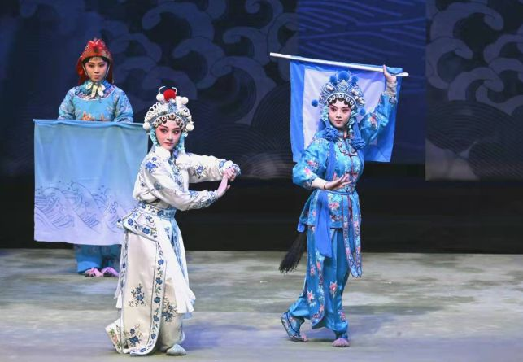
3 作為文化交流的橋樑
搭建文化交流平台
香港作為中外文化交流和遠播中華文化的橋樑，通過不同的文化平台，包括西九文化區的戲曲中心、M+博物館，以及預計在2022年内開幕的香港故宮文化博物館等，展出國內珍貴文物，增加公眾及來自外地的參觀者對中國歷史和文化的認識；並吸引不同類型的文化藝術交流活動（如中國戲曲節）在香港舉行，向世界展現中華文化。
香港中國戲曲節集中演出經典中國戲曲，是國家對外展示戲曲藝術的平台。
資料來源:
新華網 ( http://www.xinhuanet.com/2019-06/29/c_1124689126.htm)
香港政府新聞公報 (https://www.info.gov.hk/gia/general/202107/21/P2021072100575.htm)

Slide 38
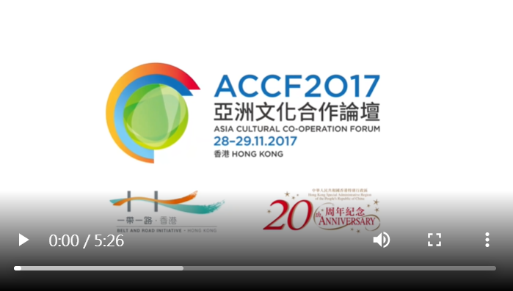
思考問題
香港特區政府發起組織「亞洲文化合作論壇」
觀看短片後，試分析香港舉辦亞洲文化合作論壇會帶來甚麼積極影響。
視頻來源:亞洲文化合作論壇(https://www.accf.org.hk/cindex.html)
答案指引：
促進文化交流互鑒，推動文化經貿往來等。
點擊圖像觀看視頻

Slide 39
使用指引
本資料以教師為主要對象，提供與課題相關的知識內容，方便教師備課時掌握教學內容。
本資源所提供的資料、視頻、相片、圖片、思考問題與建議答案等可作多用途使用，如教師課堂教學材料、課程規劃和學與教的參考、學生課業等。教師應配合《公民與社會發展科課程及評估指引》(中四至中六)（2021）(下稱《指引》)，按學生學習多樣性、課堂教學、評估需要等調整以作出合適的處理。
就本資源的內容，教師可提供適切的補充或安排學生預習/延伸學習，加深學生對資料和課題的認識。
教師可以按照本科課程理念與宗旨，選取其他正確可信、客觀持平的學與教資源，以助學生建立穩固的知識基礎，培養正面價值觀和積極的態度，以及提升慎思明辨、解難等思考能力和不同的共通能力。
部分資料因版權問題而未能下載方便即時瀏覽，已提供有關網址，請自行上網瀏覽。
部分資料可能在教師使用時已有所更新，教師可瀏覽網址，以取得最新資料。
請同時參閱《指引》以了解課程學與教的要求與安排。歡迎教師指正未盡完善之處，亦歡迎提供更新資料，以增潤內容，供所有教師參考之用。

